Slide 1
Домашние животные
Солтанова Эсмира Алисаабовна, воспитатель МБДОУ, №135 «Дюймовочка», г. Архангельск
2020 год

Slide 2
Цель
Изучить возможность конструктора для создания презентации

Slide 3
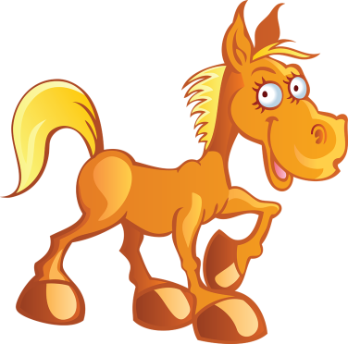
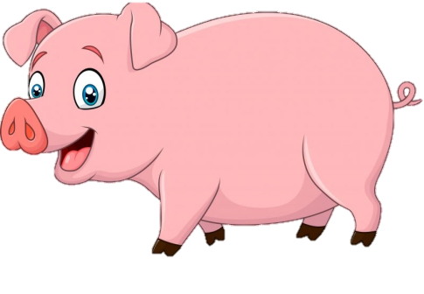

Slide 5
Звук

Slide 6
Содержание:
Титульный слайд
Картинки с анимацией
Веселая полянка
Домашние животные

